Slide 1
🚀 GOOGLE ANTIGRAVITY × GEMINI 4 ARGON
Gemini 4 Argon 강점 체험 및
Antigravity 편의 기능 실습 워크숍
기업 계정 로그인 · 설계~크롬 자율 디버깅 · 모델 전환 & 실무 벤치마크 · 멀티에이전트 자산화
🪪 Part 0 · 10분
🌐 Part 1 · 30분
🧪 Part 2 · 25분
⚖️ Part 3 · 25분
기업 계정 로그인 완주
CLI · AGY 2.0 · VS Code
무중단 실시간 제어
/grill-me · /plan
/browser · /goal
/generative_ui 위젯
3.8 Flash ↔ 4 Argon
설계도➔코드 & 동시성 감사
70:30 토큰 최적화
/boost 교차 검증 루프
/teamwork 병렬 구현
/learn & /plugin 배포

Slide 2
🗺️ CURRICULUM
[O 90분 / 180분 지원]
전체 교육 일정 및 운영 트랙 (90분 압축 ↔ 180분 심화)
강의 가용 시간에 따라 90분 핵심 완주 코스와 3시간 심화 미션 코스로 탄력 운영합니다.
🪪 Part 0. 환경 세팅 & 무중단 제어
(10분 / 20분)
• 기업 계정 로그인 완주 (Use Business Account ➔ Continue with Google Cloud)
• Antigravity CLI / Antigravity 2.0 / VS Code Extension 전원 로그인 체크
• Turbo 모드 · Send Immediately · /btw · @conversation · @rule
🌐 Part 1. 설계 리뷰 ~ 자율 디버깅
(30분 / 55분)
• /grill-me 역질문 인터뷰 ➔ /plan 줄 단위 인라인 코멘트 & 에셋 삽입
• /browser 크롬 자동 클릭·콘솔 패치 & /goal 테스트 ALL PASS 자율 루프
• /generative_ui 채팅창 인라인 인터랙티브 개발 도구 위젯
🧪 Part 2. 모델 전환 & 실무 벤치마크
(25분 / 50분)
• Gemini 3.8 Flash ↔ Gemini 4 Argon 전환 실시간 API 관제 대시보드 비교
• Argon·Carbon 강점 벤치마크 실습 (화면 설계도➔콘솔 · 정산 동시성 감사)
• 로컬 /token-stats 토큰 계측 및 팀 공용 쿼터 70:30 최적화 전략
⚖️ Part 3. 멀티에이전트 & 자산화
(25분 / 55분)
• /boost: Worker 1 초안 ➔ 추론 폐기 ➔ Worker 2 새 컨텍스트 독립 검증
• /teamwork: 파일 독점 소유권 병렬 구현 & 우측 Subagents 실시간 지시
• [실습] /learn(.agents/rules/) 영구 규칙 저장 & /plugin 팀 번들 패키징

Slide 3
🪪 PART 0 · SURFACES
[O 동일 계정 공유]
Antigravity 3대 개발 표면 비교 및 선택 기준
동일한 기업 Google Cloud 라이선스·쿼터를 공유하며 작업 환경에 맞춰 선택하거나 병행합니다.
💻 1. Antigravity CLI (agy)
🧭 2. Antigravity 2.0 (Desktop)
🧩 3. VS Code Extension
• 실행 환경: PowerShell / Bash / 원격 SSH 서버
• 핵심 강점: 가장 가벼운 리소스, 백엔드·인프라 자동화에 최적
• 토큰 계측: /context 명령으로 실시간 토큰·컨텍스트 즉시 조회
• 로그인: agy 실행 ➔ /login ➔ Use Business Account
• 실행 환경: 독립형 3-Pane 데스크톱 커맨드 센터
• 핵심 강점: 멀티 프로젝트 동시 관리 + 우측 Subagents 트리·아티팩트 검수
• 특화 기능: /grill-me · /plan 인라인 첨삭 · /browser · /boost · /teamwork
• 권장 용도: 본 워크숍 메인 실습 표면
• 실행 환경: 기존 VS Code (google.google-antigravity)
• 핵심 강점: 기존 에디터 키바인딩·익스텐션·Remote-SSH 100% 유지
• 주의 사항: 소비자용 단독 Antigravity IDE 대신 공식 Extension 설치
• 로그인: 좌측 사이드바 아이콘 ➔ Continue with Google Cloud

Slide 4
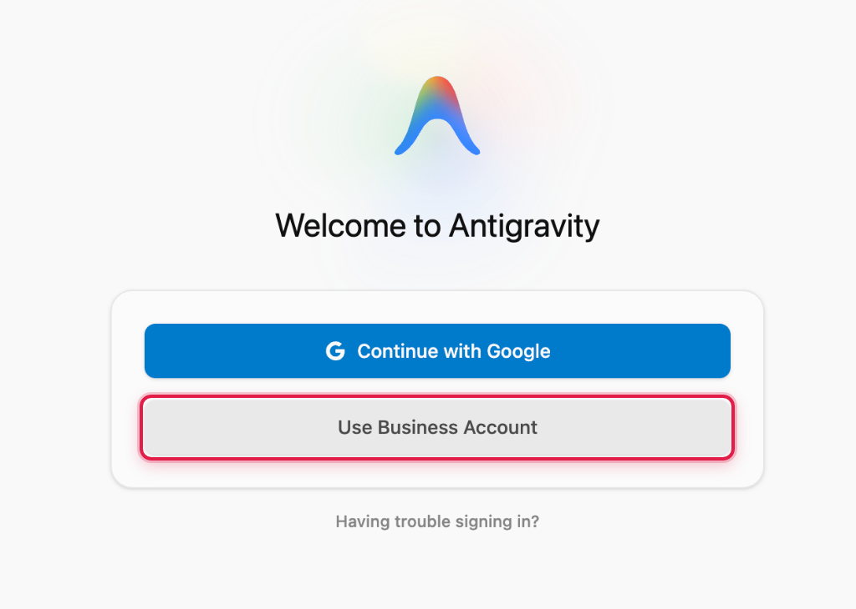
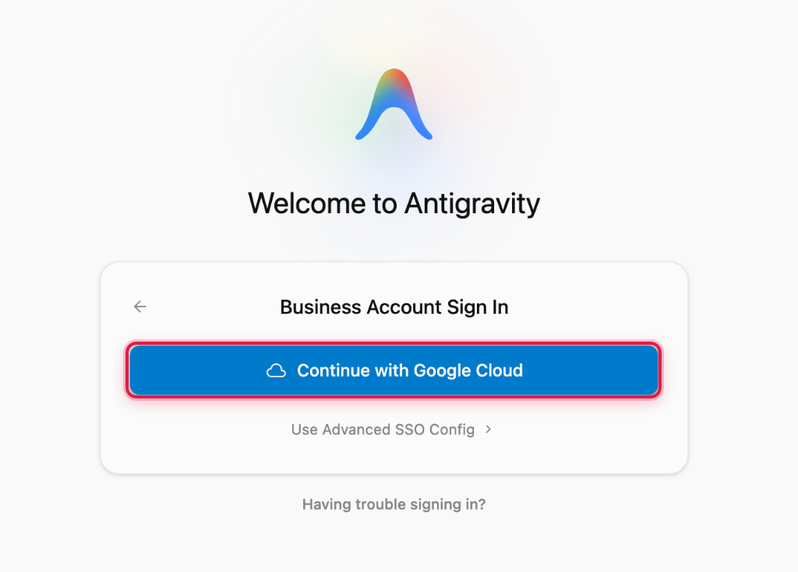
🪪 PART 0 · 실습 0-1
[X 개인 Gmail 금지]
기업 계정 로그인 필수 완주 (2단계 인증 경로)
개인 Gmail(Continue with Google)이나 Advanced SSO 대신 반드시 아래 순서로 로그인합니다.
1️⃣ Step 1: 회색 Use Business Account 클릭
2️⃣ Step 2: 파란색 Continue with Google Cloud 클릭
✓ 브라우저 사내 계정 인증 후 GCP 프로젝트 선택 창이 뜨면 실습 프로젝트를 선택해 워크스페이스 진입까지 확인하세요.

Slide 5
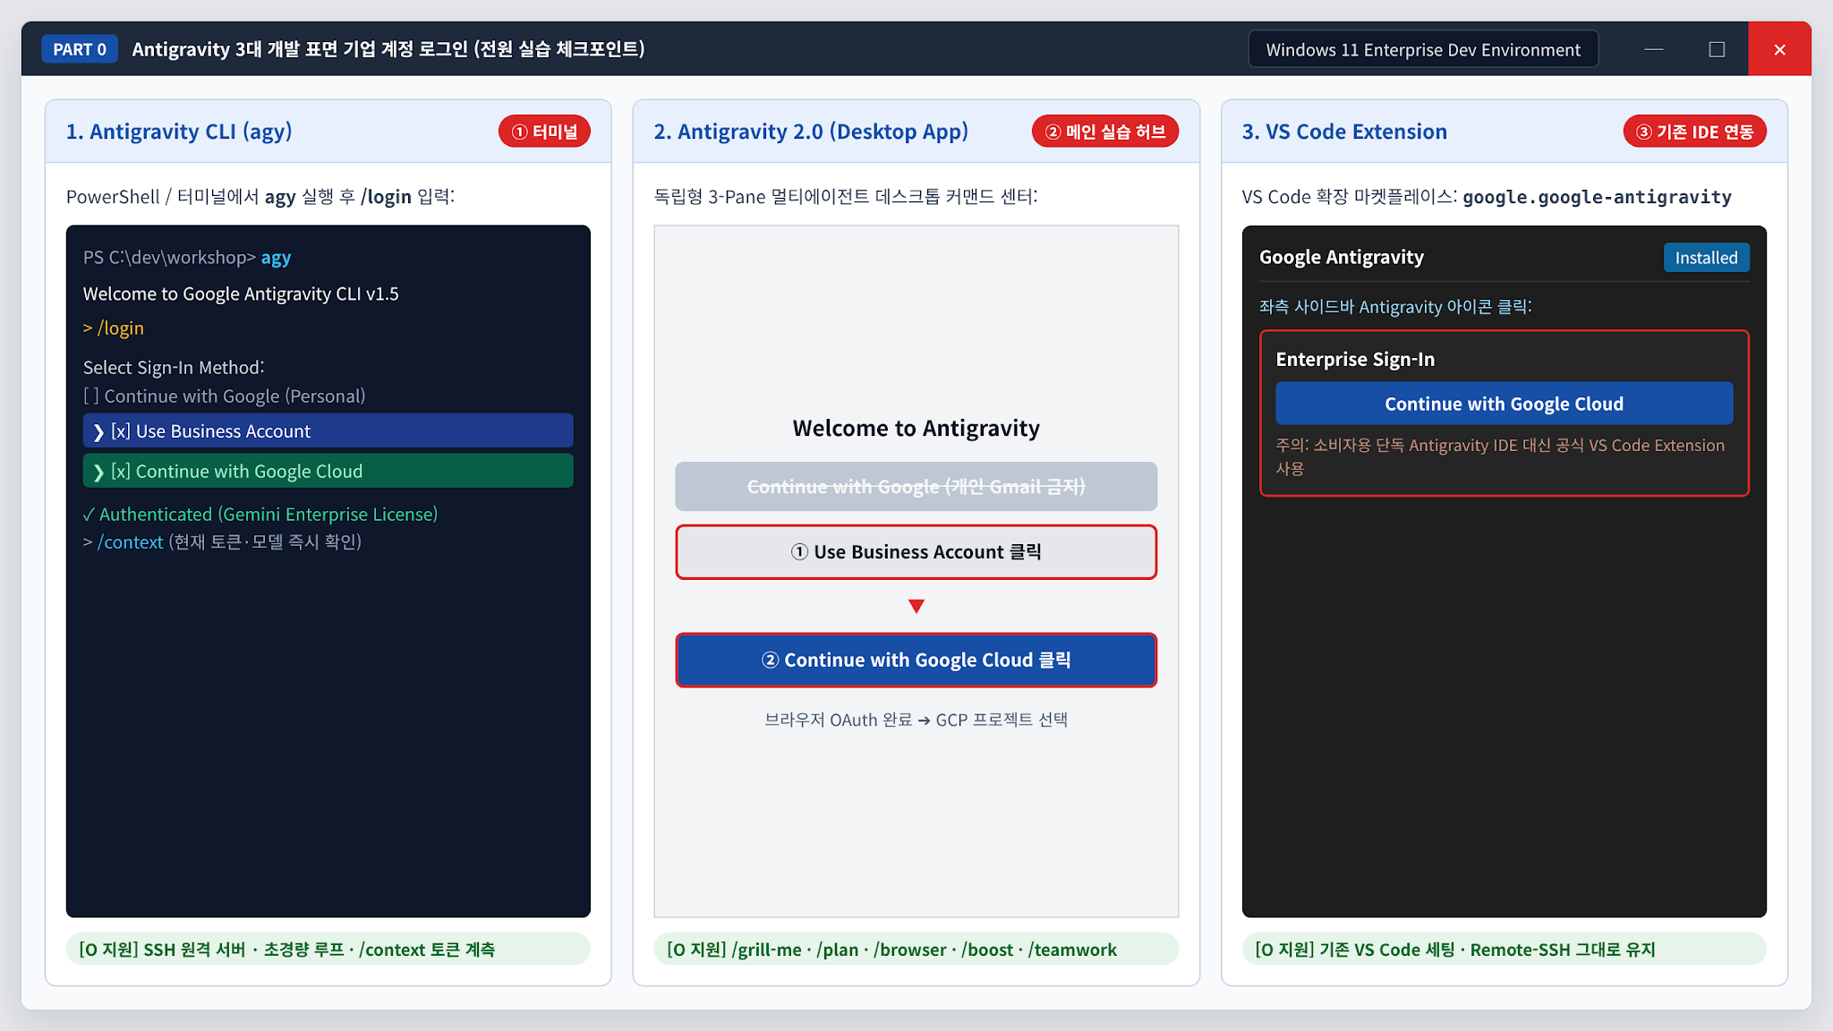
🪪 PART 0 · 실습 0-2
[O 전원 로그인 확인]
CLI · Antigravity 2.0 · VS Code Extension 전원 로그인 실습
세 가지 표면 모두 동일한 기업 계정 인증 경로로 로그인 완료 상태를 직접 확인합니다.
✅ 로그인 완료 자가 점검
1. Antigravity 2.0
하단 모델 선택창에 Gemini 3.8 Flash · Gemini 4 Argon 표시 확인
2. Antigravity CLI
agy ➔ /login 완료 후 /context 입력 시 토큰 상태 출력 확인
3. VS Code Extension
좌측 Antigravity 패널 채팅 입력창 활성화 확인
📦 실습 준비: 배포된 AGY_Dev_Workshop_Files.zip 을 로컬 빈 폴더(예: C:\dev\agy-workshop)에 압축 해제 후 Open Folder 로 엽니다.

Slide 6
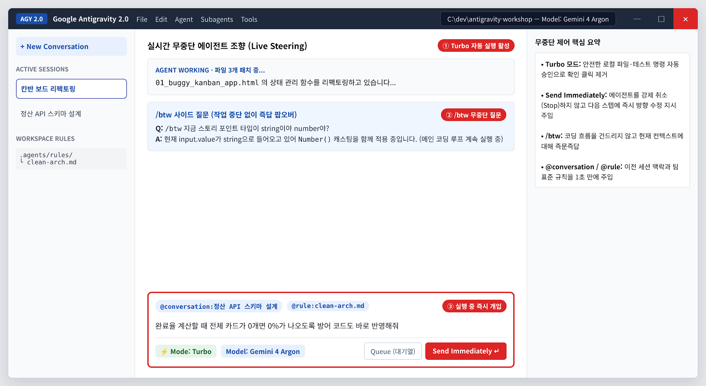
⚡ PART 0 · 실습 0-3
[O 실시간 조향]
에이전트를 멈추지 않는 무중단 실시간 제어
코딩 중인 에이전트를 강제 중지(Stop)하지 않고 속도와 방향을 즉시 조향하는 4가지 필수 기능입니다.
🎛️ 4대 무중단 제어 포인트
• Turbo 모드:
안전한 로컬 파일·테스트 실행 자동 승인으로 클릭 대기 제거
• Send Immediately:
실행 중인 작업 다음 스텝에 추가 요구사항 즉시 주입
• /btw 사이드 질문:
메인 코딩 루프 중단 없이 궁금한 점 즉문즉답
• @conversation / @rule:
이전 대화 맥락·팀 표준 규칙 1초 호출
💬 따라하기 프롬프트: [/btw] 지금 열려 있는 워크스페이스 파일 목록과 현재 선택된 모델 이름만 한 줄로 알려줘

Slide 7
🌐 PART 1 · ARCHITECTURE
설계 리뷰 ~ 크롬 브라우저 자율 디버깅 5단계 루프
요구사항 역질문부터 기획서 인라인 첨삭, 브라우저 E2E 클릭·콘솔 자가 패치까지 끊김 없이 연결됩니다.
1️⃣ /grill-me
2️⃣ /plan
3️⃣ /browser
4️⃣ /goal
5️⃣ /generative_ui
객관식 역질문 인터뷰
코딩 전 모호한 스펙·
예외 정책 사전 확정
구현 계획서 작성
줄 단위 인라인 코멘트
+ 이미지 에셋 삽입
크롬 직접 실행·클릭
DOM·콘솔 에러 수집
E2E 녹화 리플레이
완료 조건 달성 루프
테스트 ALL PASS까지
무한 자가 수정 반복
채팅 인라인 위젯
별도 서버 없이 즉시
시뮬레이터 UI 렌더링
🛠️ Part 1 실습 타겟 파일: 01_buggy_kanban_app.html
• 의도적으로 심어진 버그 3종: ① 잘못된 셀렉터(#taskInput ➔ TypeError) ② 스토리 포인트 문자열 결합('103') ③ 전체 삭제 시 완료율 NaN%
• 목표: 개발자가 콘솔 창을 직접 열거나 코드를 한 줄도 안 고치고, 에이전트가 크롬 클릭 테스트만으로 3건을 전수 패치해 ALL PASS 달성

Slide 8
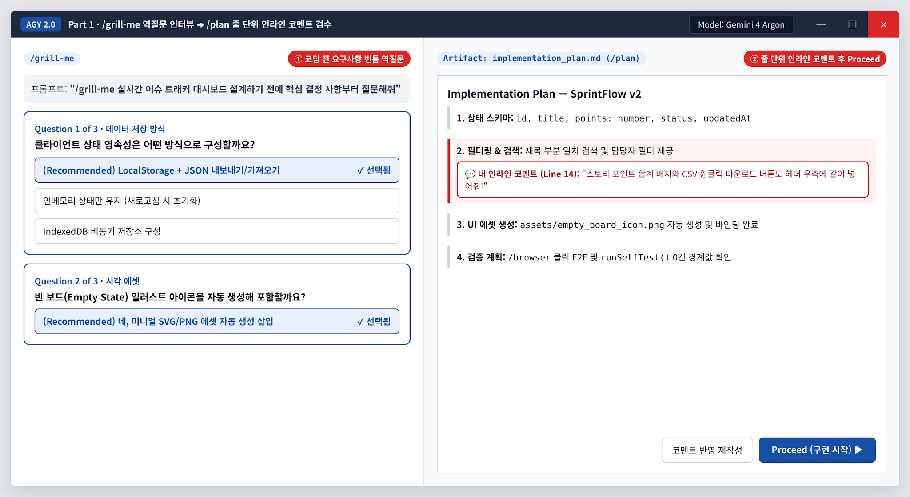
📐 PART 1 · 실습 1-1 & 1-2
[O 지원]
/grill-me 객관식 인터뷰 ➔ /plan 줄 단위 인라인 코멘트
재작성 비용이 가장 싼 기획 단계에서 설계 빈틈과 시각 에셋 요구사항을 먼저 확정합니다.
📝 실습 순서 (10분)
1️⃣ /grill-me 입력 후 전송
객관식 질문 카드에서 (Recommended) 옵션 클릭
2️⃣ /plan 으로 계획서 생성
우측 implementation_plan.md 특정 줄 클릭 ➔ 인라인 코멘트 입력 ('CSV 내보내기 버튼도 추가해줘')
3️⃣ 에셋 포함 확인 후 우측 상단 Proceed 클릭
💬 프롬프트 1: [/grill-me] 팀 스프린트 칸반 보드에 검색 필터를 넣기 전에 저장 방식 등 핵심 결정 사항부터 질문해줘
💬 프롬프트 2: [/plan] 방금 선택한 조건과 빈 보드 안내 아이콘 자동 생성까지 포함해서 구현 계획서를 작성해줘

Slide 9
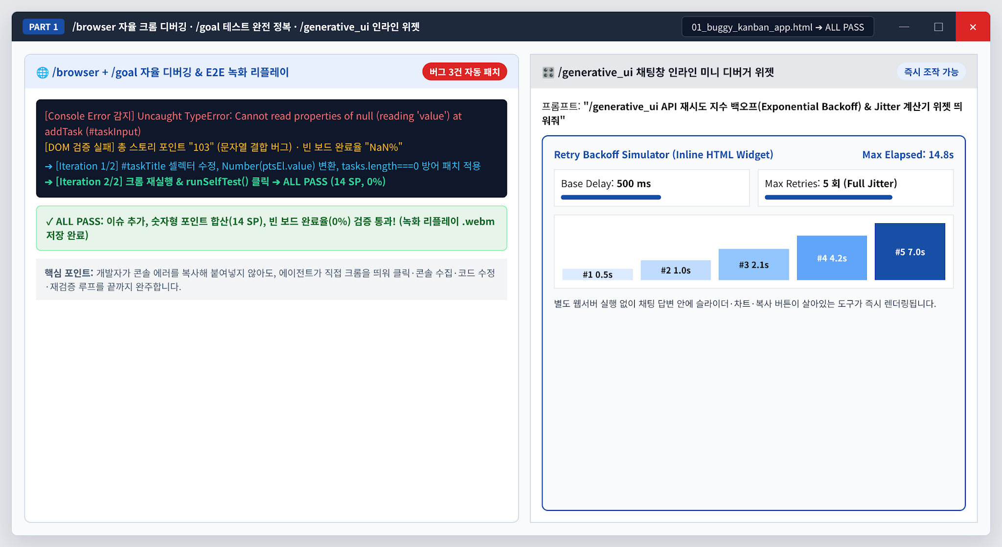
🎯 PART 1 · 실습 1-3 & 1-4
[O E2E 리플레이]
/browser + /goal 자율 디버깅 & /generative_ui 위젯
크롬 실행·버튼 클릭·콘솔 에러 패치 루프를 완주하고, 채팅창 인라인 개발 도구를 즉시 생성합니다.
🔍 관찰 포인트
• /browser 자동 제어:
에이전트가 크롬을 띄워 '+ 이슈 추가'와 '자가 테스트 실행'을 직접 클릭하며 콘솔 TypeError를 스스로 포착
• /goal 완료 보장:
초록색 ALL PASS 배너가 뜰 때까지 멈추지 않고 재검증
• /generative_ui:
채팅창 안에 슬라이더·차트가 살아있는 계산기 즉시 렌더링
💬 프롬프트 1: [/goal] [/browser] [@01_buggy_kanban_app.html] 크롬으로 열어 직접 클릭해보고 ALL PASS가 뜰 때까지 버그를 모두 고쳐줘
💬 프롬프트 2: [/generative_ui] API 재시도 지수 백오프와 Jitter 지연을 슬라이더로 비교하는 시뮬레이터 위젯을 바로 띄워줘

Slide 10
🧪 PART 2 · MODEL LINEUP
Gemini 3.8 Flash vs Gemini 4 Argon vs Gemini 4 Carbon
단순 속도전이 아닌 과제 난이도·코드 밀도·쿼터 효율에 맞춘 실무 모델 전환 전략입니다.
⚡ Gemini 3.8 Flash
🚀 Gemini 4 Argon (주력)
💎 Gemini 4 Carbon (최상위)
• 포지션: 초고속 프로토타이핑 & 반복 코드 수정 (~241 tok/s)
• 강점: 압도적 응답 속도와 최소 쿼터 소모 (일상 작업의 ~70% 권장)
• 추천 작업: 보일러플레이트 생성, 문구·스타일 즉시 패치, 단위 테스트 추가
• 포지션: 엔터프라이즈 주력 고밀도 시스템 설계·복합 추론 모델
• 강점: 높은 토큰당 유효 코드 밀도 및 1M Output 단일 턴 연속 출력 지원
• 추천 작업: 아키텍처·상태 머신 설계, 화면 설계도➔코드, 동시성 버그 디버깅
• 포지션: 초고난도 수리·보안·초대형 리팩토링 플래그십
• 강점: 글로벌 종합 지능 1위(AA Index 59), 보안 취약점 패치 최고 성능
• 추천 작업: 난해한 보안 취약점 감사(ExploitGym), 대규모 멀티모듈 설계 검증

Slide 11
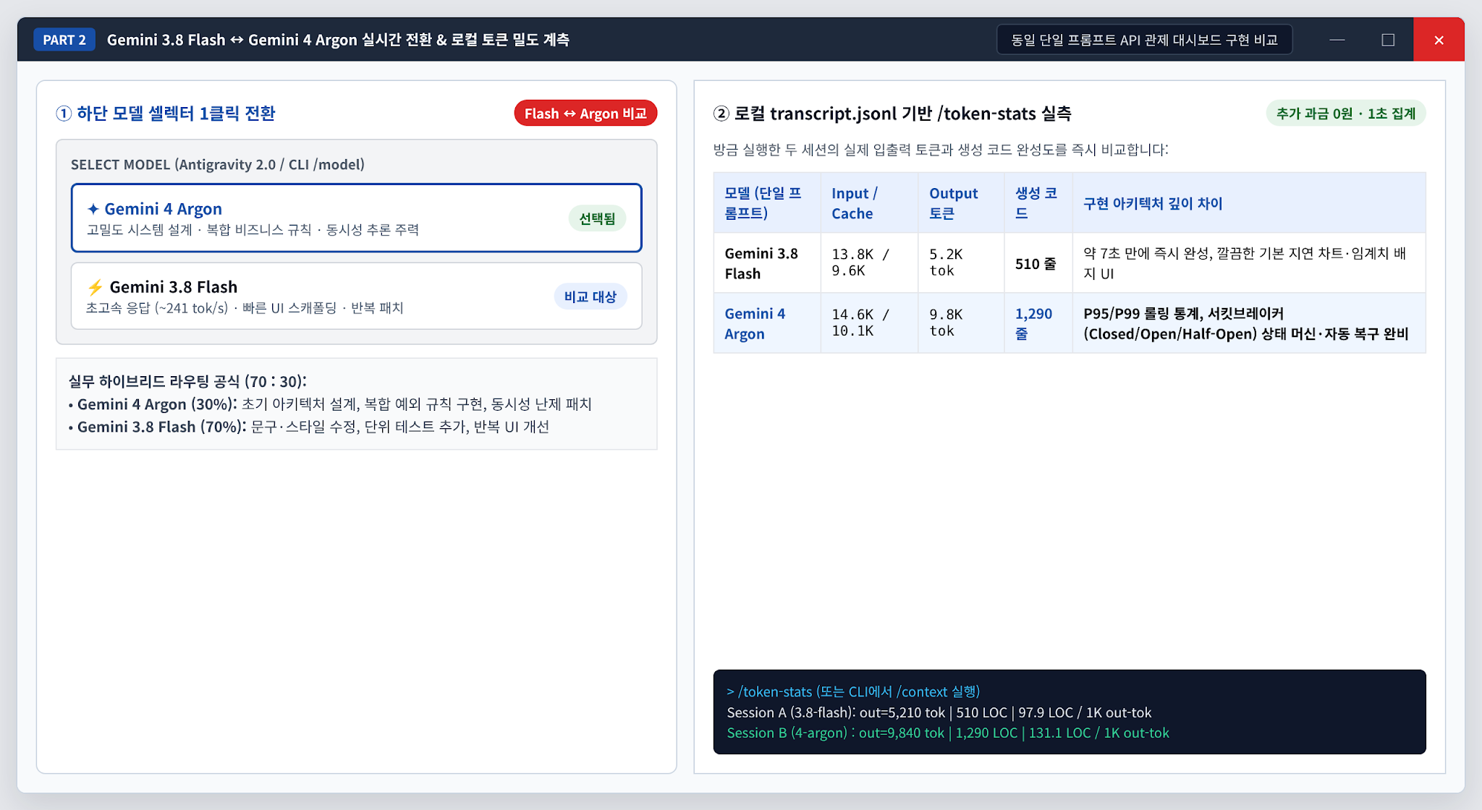
🔄 PART 2 · 실습 2-1
[O 로컬 로그 계측]
3.8 Flash ↔ 4 Argon 전환 실습 & 로컬 토큰 즉시 계측
동일한 API 관제 대시보드 프롬프트를 두 모델로 실행해 상태 머신 깊이와 실제 소비 토큰을 비교합니다.
📏 실습 & 토큰 확인법
1️⃣ 새 대화 #1 (3.8 Flash):
동일 프롬프트로 monitor_flash.html 생성 ➔ 응답 속도·기본 차트 확인
2️⃣ 새 대화 #2 (4 Argon):
모델 전환 후 monitor_argon.html 생성 ➔ 서킷브레이커 상태 전이·통계 깊이 비교
3️⃣ 내 토큰 즉시 조회:
CLI에서 /context 입력 또는 03_token_stats_SKILL.md(/token-stats) 실행
💬 공통 비교 프롬프트: 단일 HTML 파일로 서비스별 응답 지연 차트와 에러율 알림, 서킷브레이커 상태 전환 시뮬레이터가 작동하는 API 관제 대시보드를 만들어줘

Slide 12
📊 PART 2 · BENCHMARKS
Argon & Carbon이 압도적으로 높게 나온 핵심 벤치마크
단순 문답이 아닌 복합 비즈니스 규칙 추론, 설계도➔코드 변환, 보안·동시성 패치에서 격차가 나타납니다.
📑 Vals Index v2.2 (복합 규칙 추론)
📐 Blueprint-Bench 2 (설계도➔코드)
🛡️ ExploitGym & AA Index v5.0
• 3.8 Flash: 56.0%
• Claude Opus 5.5: 67.0%
• 4 Argon: 69.2% / Carbon: 70.4%
복잡한 정산·계약·비즈니스 예외 조항을 누락 없이 코드로 옮기는 정확도
• 3.8 Flash: 38.6%
• 4 Argon: 54.4% (+15.8%p)
• 4 Carbon: 58.6%
아키텍처 다이어그램·화면 와이어프레임 명세를 읽어 동작 애플리케이션으로 구현하는 능력
• AA Index: Flash 31 ➔ Argon 50 ➔ Carbon 59 (#1)
• ExploitGym: Argon 42.0% ➔ Carbon 54.8%
• Max Output: 1,000K (100만 토큰)
레이스 컨디션·취약점 추적 및 초대형 파일 무중단 단일 턴 출력

Slide 13
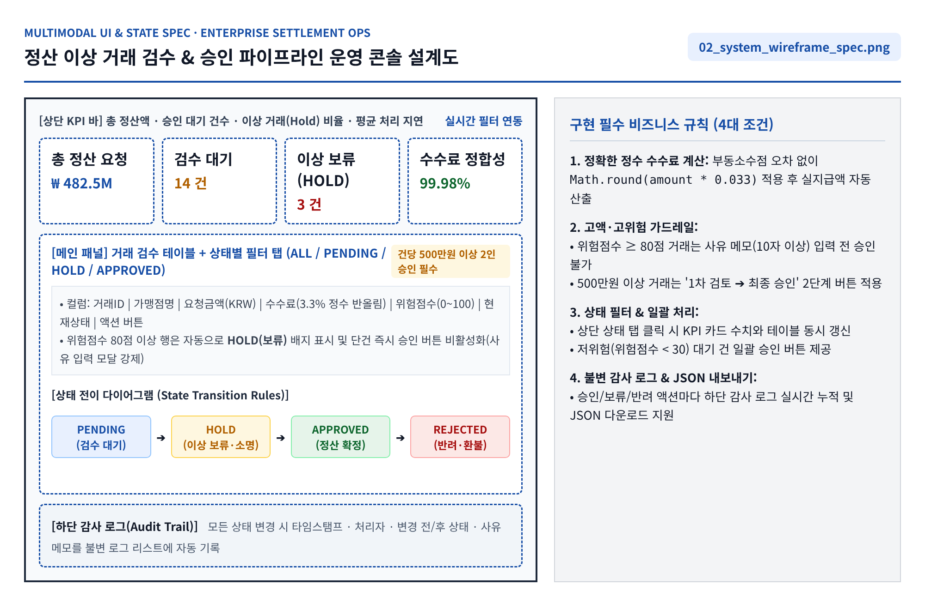
🧪 PART 2 · 실습 2-2
[O Argon 추천 실습]
벤치마크 위주 고난도 실무 프롬프팅 직접 돌려보기
Argon이 강점을 보이는 '화면 설계도 ➔ 운영 콘솔 구현'과 '복합 정산 동시성 버그 감사'를 실습합니다.
🎯 벤치마크 실습 과제 2선
과제 A · 화면 설계도➔운영 콘솔
• 입력: @02_system_wireframe_spec.png
• 포인트: 4단계 상태 전이, 고위험(80점↑) 사유 모달 강제, 고액 2인 승인, 불변 감사 로그 구현 확인
과제 B · 동시성·정밀도 패치 (Vals/SWE)
• 입력: @02_legacy_payment_service.py
• 포인트: TOCTOU 잔액 음수 돌파, float 오차, 부분 환불 초과, 멱등성 누락 4건 동시 적발 확인
💬 과제 A: [@02_system_wireframe_spec.png] 설계도와 4대 규칙을 반영해 상태 필터·보류 처리·감사 로그가 작동하는 정산 콘솔을 구현해줘
💬 과제 B: [@02_legacy_payment_service.py] 동시성 경쟁·금액 정밀도·부분 환불 취약점을 모두 찾아 패치하고 테스트로 검증해줘

Slide 14
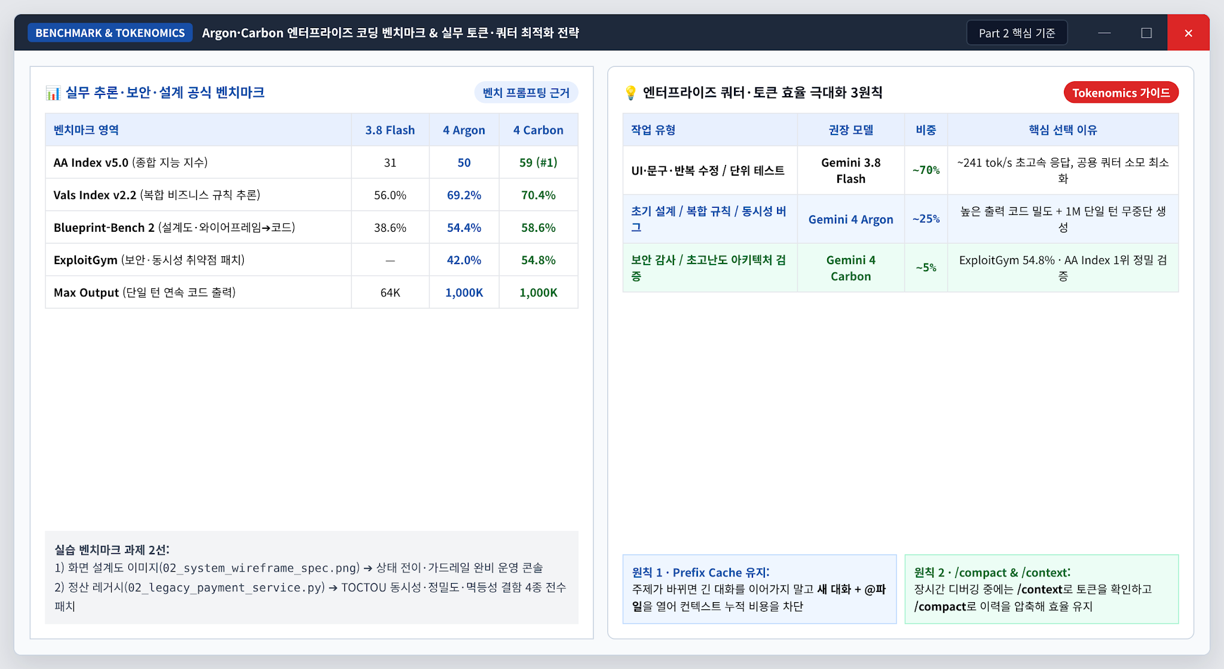
💡 PART 2 · TOKENOMICS
[실무 운영 가이드]
팀 공용 쿼터를 아끼는 70:30 하이브리드 전환 & 캐시 전략
과제 난이도별 모델 분담과 컨텍스트 위생 관리만으로 체감 속도와 쿼터 효율을 동시에 높입니다.
📌 쿼터 절약 핵심 수칙
1. 70:30 모델 분담
• 설계·동시성 난제(30%): Argon
• 반복 UI·문구·테스트(70%): 3.8 Flash
2. Prefix Cache 유지
• 주제가 바뀌면 긴 대화 이어쓰기 대신 새 대화 + @파일 사용
3. /context & /compact
• 장시간 디버깅 시 /compact로 이력 압축 후 진행
✓ 주의: 실습용 공용 계정에서 중량 모델 연속 호출 시 팀 쿼터가 빠르게 소진되므로, 평상시 기본 모델은 Gemini 3.8 Flash 유지를 권장합니다.

Slide 15
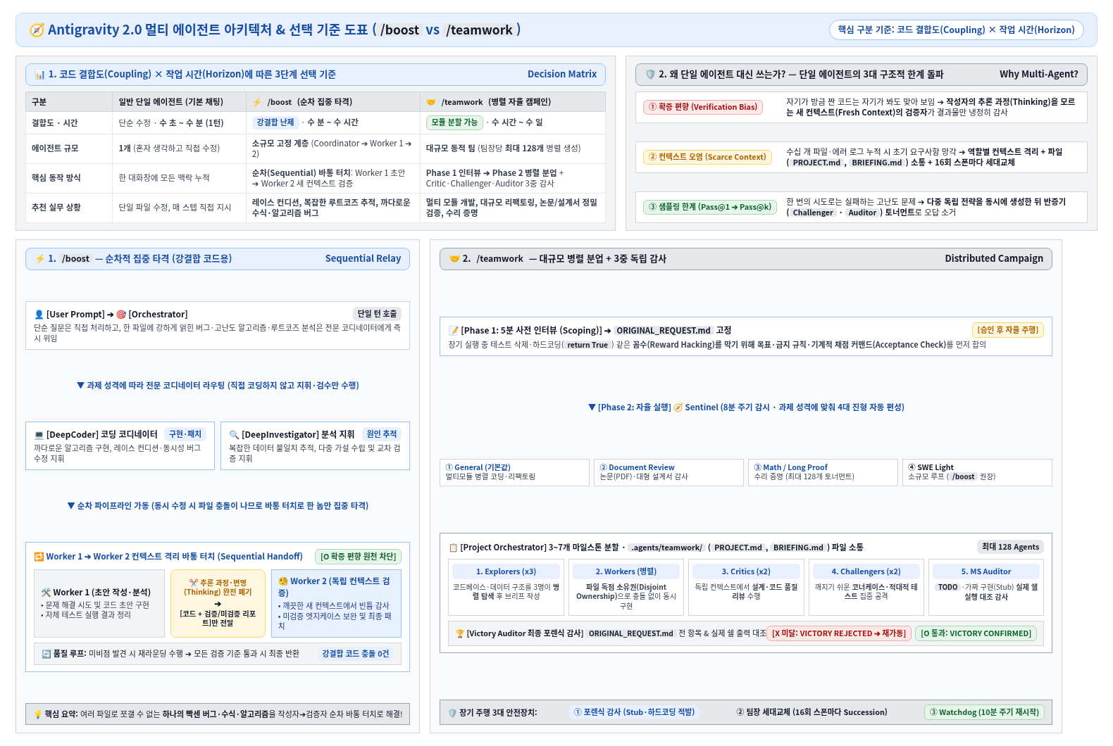
⚖️ PART 3 · MULTI-AGENT
단일 에이전트의 3대 한계 돌파: /boost vs /teamwork
확증 편향(내가 짠 코드는 맞아 보임)과 컨텍스트 오염을 막기 위해 과제 결합도에 따라 두 아키텍처를 구분합니다.

Slide 16
🛠️ PART 3 · 실습 3-1
[O 확증 편향 차단]
/boost — Worker 1 ➔ 추론 폐기 ➔ Worker 2 교차 검증 루프
한 파일에 강하게 얽힌 버그·수식·동시성 난제를 작성자-검증자 분리 바통 터치로 해결합니다.
🧭 1. Coordinator
🛠️ 2. Worker 1 (초안)
✂️ 3. 추론 과정 폐기
🧐 4. Worker 2 (감사)
DeepCoder / DeepInvestigator
직접 코딩하지 않고
검증 기준·라우팅 수립
문제 분석 및 1차 패치
자체 테스트 실행 후
수정 코드 제출
Worker 1의 내부 생각·
변명(Thinking) 완전 삭제
순수 코드 Diff만 전달
깨끗한 새 컨텍스트에서
숨은 코너케이스 적발
및 최종 보완 패치
💬 실습 프롬프트: [/boost] [@02_legacy_payment_service.py]
"정산 엔진의 동시 출금과 부분 환불 코너케이스를 Worker 1 초안 구현 후 Worker 2 새 컨텍스트 교차 검증으로 완벽히 패치해줘"
➔ 우측 Subagents 창을 열어 Worker 1 완료 후 Worker 2가 새로 깨어나 어떤 미검증 엣지케이스(음수 환불 등)를 추가로 잡아내는지 관찰하세요!

Slide 17
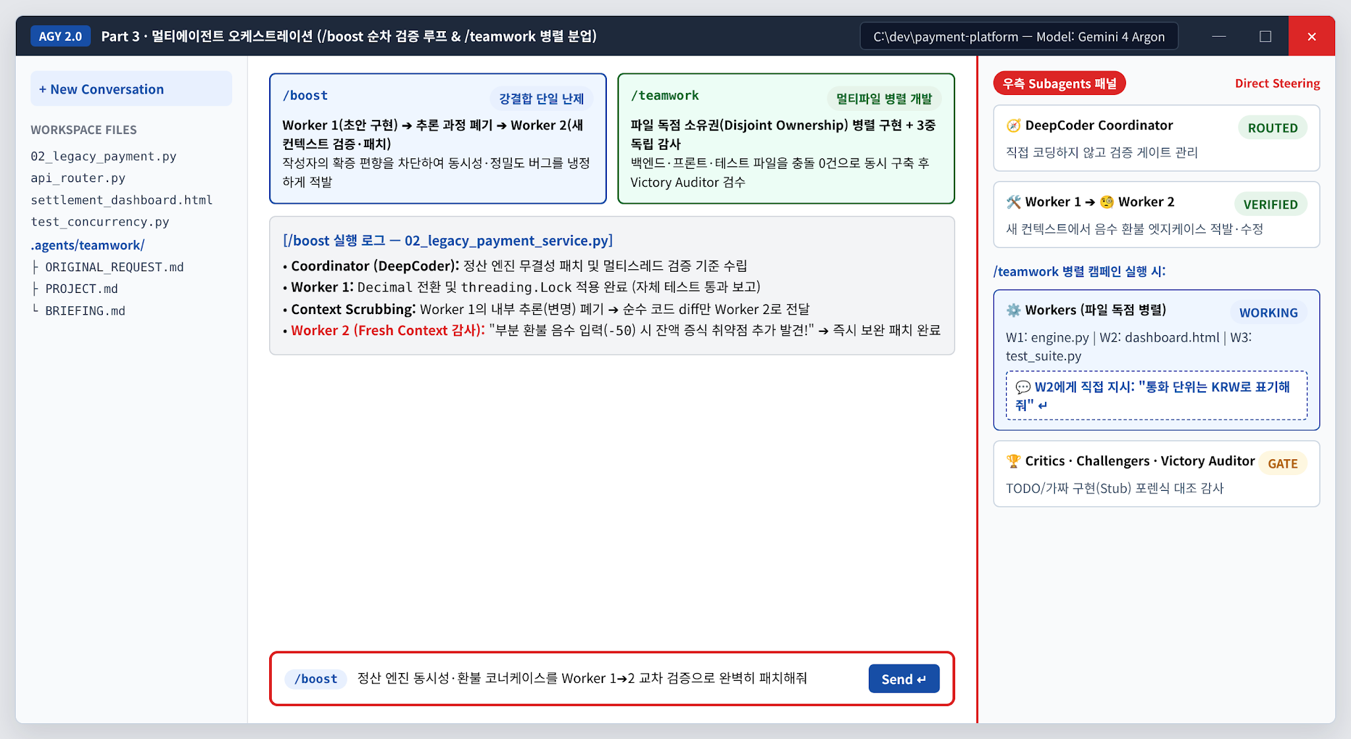
🤝 PART 3 · 실습 3-2
[O 병렬 자율 분업]
/teamwork — 파일 독점 병렬 구현 & Subagent 실시간 지시
여러 모듈을 동시에 구축할 때 파일 충돌 0건을 보장하고 3중 포렌식 감사(Critic·Challenger·Victory Auditor)를 수행합니다.
🎛️ /teamwork 핵심 포인트
• Phase 1 인터뷰 고정:
ORIGINAL_REQUEST.md 에 목표·채점 커맨드 박제 (꼼수 방지)
• 파일 독점 소유권:
W1(백엔드)·W2(대시보드)·W3(테스트) 담당 파일 분리로 충돌 0건
• Direct Steering:
우측 Subagents 창에서 개별 Worker에게 실시간 추가 지시 전송
💬 실습 프롬프트: [/teamwork] 정산 백엔드 모듈, 실시간 정산 현황 HTML 대시보드, 동시성 테스트 스위트 3개 파일을 각각 전담 워커로 나눠 병렬 구축해줘

Slide 18
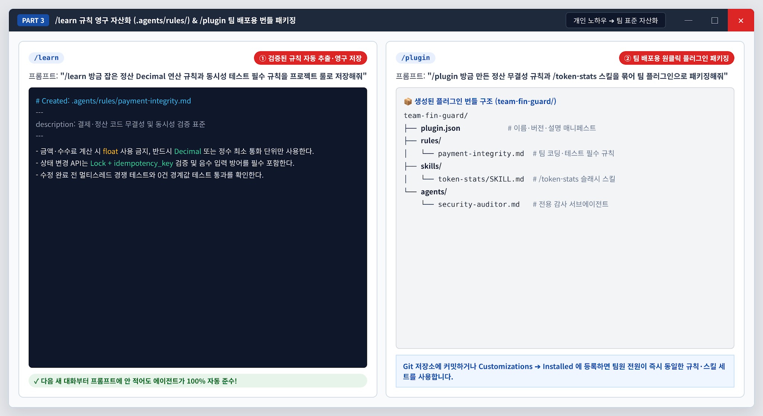
📦 PART 3 · 실습 3-3
[O 팀 자산화]
[실습] /learn 규칙 영구 저장 & /plugin 팀 배포 패키징
오늘 잡은 버그 재발 방지 규칙과 커스텀 스킬을 개인 노하우에 그치지 않고 팀 표준 자산으로 패키징합니다.
🔁 2단계 팀 자산화 워크플로우
1️⃣ /learn (규칙 추출):
방금 해결한 Decimal 필수·동시성 테스트 규칙을 .agents/rules/ 마크다운으로 자동 생성
➔ 다음 새 대화부터 자동 준수
2️⃣ /plugin (번들 패키징):
규칙(rules/) + 스킬(skills/) + 서브에이전트(agents/)를 plugin.json 번들로 묶어 Git 공유
💬 프롬프트 1: [/learn] 방금 검증한 금액 Decimal 사용 필수 규칙과 동시성·0건 경계값 테스트 규칙을 프로젝트 영구 룰로 저장해줘
💬 프롬프트 2: [/plugin] 저장된 정산 무결성 룰과 token-stats 스킬을 묶어 팀원들에게 바로 배포할 수 있는 플러그인으로 패키징해줘

Slide 19
✅ WRAP-UP CHEAT SHEET
실무 즉시 적용 요약 치트시트 (상황별 명령어 & 모델 선택)
오늘 실습한 핵심 명령어와 모델 선택 기준을 현업 프로젝트에 바로 적용해보세요.
⚡ Antigravity 필수 슬래시 & 제어
🧭 모델 선택 & 실습 포털 링크
• /grill-me : 코딩 전 객관식 인터뷰로 스펙 빈틈 확정
• /plan : 구현 계획서 줄 단위 코멘트 첨삭 & 에셋 생성
• /browser : 크롬 직접 클릭 · 콘솔 에러 수집 · 녹화 리플레이
• /goal : 테스트 ALL PASS 달성까지 자율 수정 루프
• /generative_ui : 채팅창 인라인 시뮬레이터·도구 위젯
• /btw & Send Immediately : 에이전트 중단 없는 실시간 조향
• /boost : Worker 1 ➔ 추론 폐기 ➔ Worker 2 새 컨텍스트 감사
• /teamwork : 파일 독점 병렬 구현 + 3중 포렌식 감사
• /learn & /plugin : .agents/rules/ 저장 및 팀 번들 패키징
• Gemini 3.8 Flash (~241 tok/s, 일상 70%):
빠른 UI 프로토타이핑, 간단한 코드 패치, 반복 문구·테스트 보강
• Gemini 4 Argon (엔터프라이즈 주력, 핵심 25%):
아키텍처·상태 머신 설계, 화면 설계도➔코드(Blueprint), 복합 정산·동시성 디버깅 — 1M 연속 출력 지원
• Gemini 4 Carbon (초고난도 플래그십, 5%):
보안 취약점 감사, 대규모 아키텍처 설계 검증, 수리 최적화
• 온라인 실습 포털 (외부 접속 가능):
- 인터랙티브 핸즈온 랩: gorock-afk.github.io/antigravity_dev_handson_lab
- 리더형 실습 가이드: gorock-afk.github.io/antigravity_dev_workshop

